Slide 1
УРОК – игра «По большой дороге физики»

Slide 2
1 конкурс Разминка
В1 :Какое физическое тело не имеет ни формы, ни объёма?
В2:Чем: красивыми словами, страстным шёпотом, громким криком, слезами, угрозами, кулаками, холодным оружием, горячими просьбами или чем-то другим можно убедить учёного с мировым именем в достоверности выдвинутой гипотезы?
В3:Что мешает десятикласснику Игорю, пойманному директором на месте курения, распасться на отдельные молекулы и врассыпную исчезнуть из вида?

Slide 3
1 конкурс Разминка
В4:Джин, то вылезая из бутылки, то влезая обратно, всё время меняет свою форму и объём. В каком состоянии находится Джин?
В5:В каких мальчиках быстрее движутся молекулы: в здоровых или простуженных?
В6:Если бы физики решили выдать всем силам заграничные паспорта, то какие три графы были бы паспортах?
В7:Злобный Джин, находясь в газообразном состоянии внутри закрытой бутылки, оказывает сильное давление на её стенки, дно и пробку. Чем давит Джин?

Slide 4
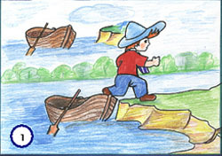
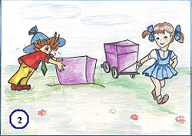
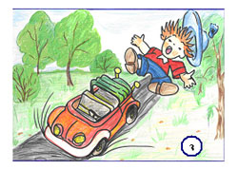
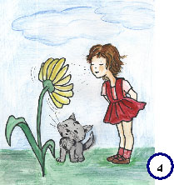
2 конкурс УЗНАЙ ЯВЛЕНИЕ

Slide 5
3конкурс “Веришь – не веришь” (за правильный ответ – 1УМ)

Slide 6
4 конкурс . Найди правильную дорогу
S | Н/кг | Сила
V | м | Скорость
S | с | Высота
t | Н | Путь
U | м³ | Масса
F | кг | Время
m | м/с | Объем
h | м² | Сила, с которой Земля притягивает тело массой 1 кг
g | м | Площадь

Slide 7
5 конкурс "Ля-ля-ля. Жу-жу-жу".
Команды поочередно задают по одному вопросу всем командам – соперницам по теме «Сила». Времени на обсуждение и обдумывание вопроса не дается. За вопросом должен сразу следовать ответ.
Итак, начинают капитаны.

Slide 8
6 конкурс. “Найди общее”
На столе предметы сложены в две кучки. Найдите общий признак для каждой кучки. (2 УМа)
Мензурка, весы, линейка, термометр, динамометр, часы песочные
Стакан, трубка стеклянная, пробирка, предметное стекло, колба.

Slide 9
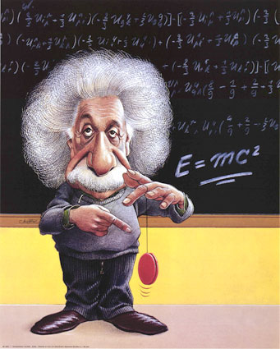
Подведение итогов
Капитаны подсчитывают количество УМов

Slide 10
МОЛОДЦЫ! ПОЗДРАВЛЯЕМ ПОБЕДИТЕЛЕЙ!!!

